Slide 1


Podružnična šola Sava šolsko leto 2022/2023
Podružnična šola Sava

Slide 2



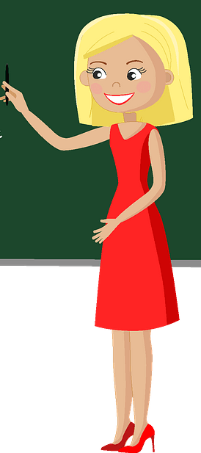

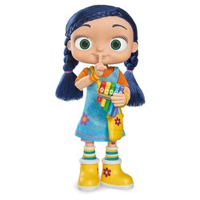


KOLEKTIV NA PŠ SAVA
LOJZKA
MOJCA
KAROLINA
NEJA
BARBARA
IVAN
MELITA
METKA

Slide 3
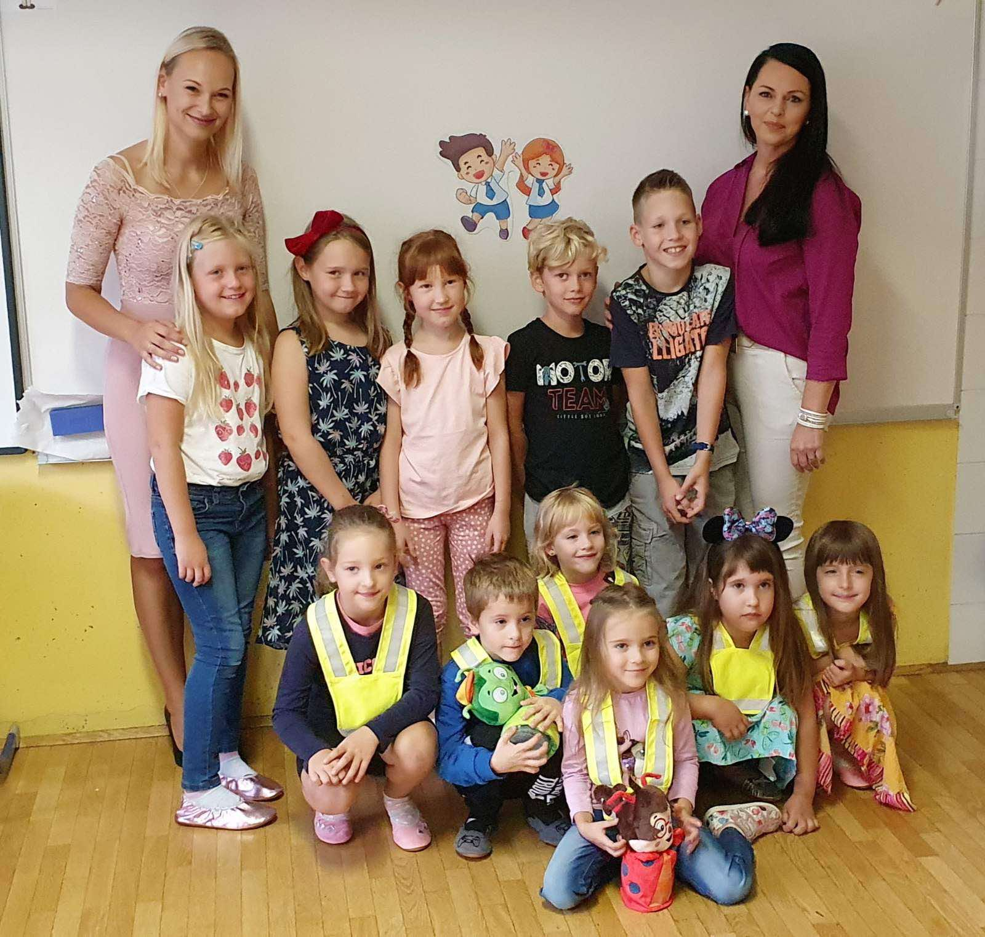
1. ŠOLSKI DAN – 1. 9. 2022

Slide 4
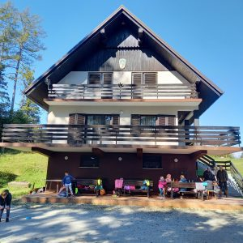
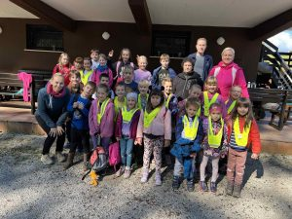
ŠPORTNI DAN: DAN SLOVENSKEGA ŠPORTA-POHOD DO LOVSKE KOČE V PONOVIČAH - 21. 9. 2022

Slide 5
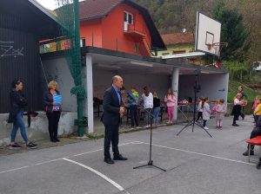
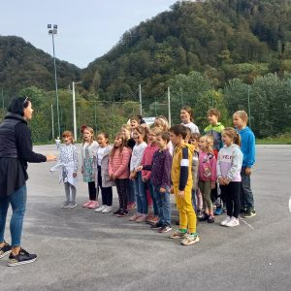
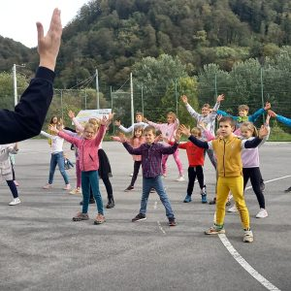
PRIREDITEV OB KRAJEVNEM PRAZNIKU -
1. 10. 2022

Slide 6
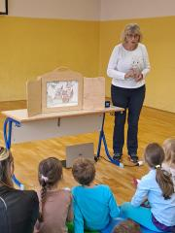
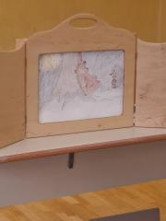
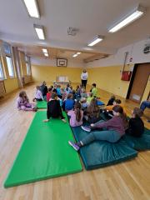
TEDEN OTROKA: SKUPAJ SE IMAMO DOBRO (kamišibaj, gospa Vida Lukač)

Slide 7
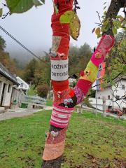
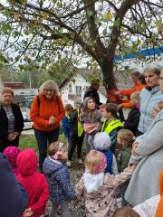
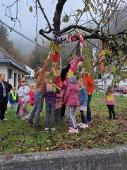
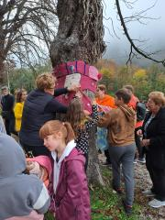
ROŽNATI OKTOBER - 4. 10. 2022

Slide 8
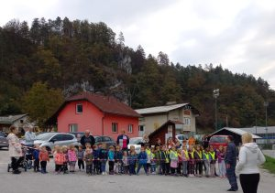
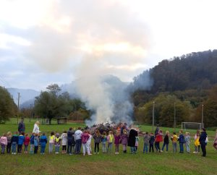
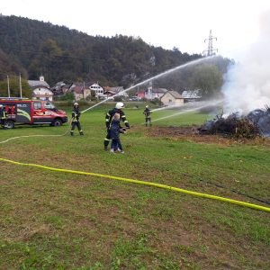
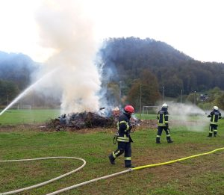
OBISK GASILCEV NA SAVI-INTERVENCIJA-POŽAR NA TRAVNATEM IGRIŠČU - 10. 10. 2023

Slide 9
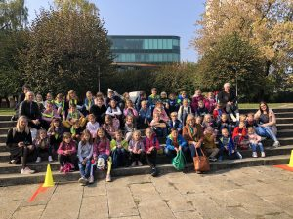
KULTURNI DAN - LUTKOVNA PREDSTAVA V CELJSKI KULTURNICI - 14. 10. 2023

Slide 10
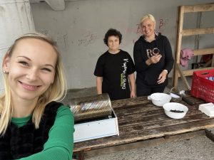
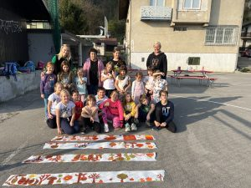
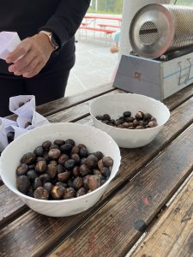
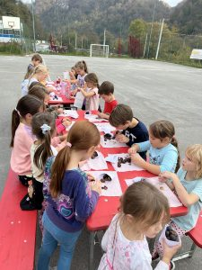
POPOLDANSKE DELAVNICE:
Kostanjev piknik-19. 10.

Slide 11
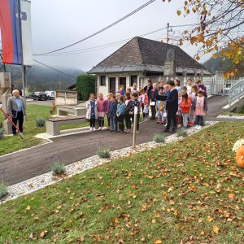
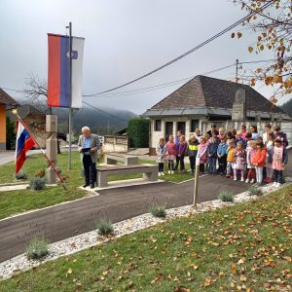
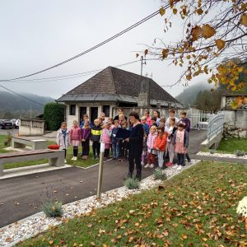
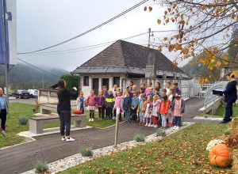
KOMEMORACIJA NA SAVI - 28. 10. 2022

Slide 12
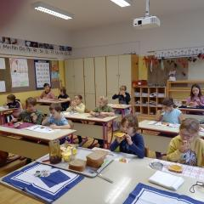
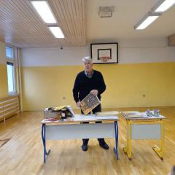
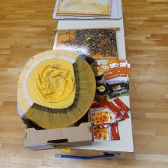
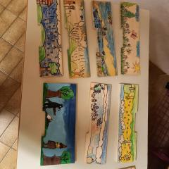
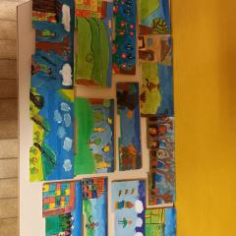
Tradicionalni slovenski zajtrk -
18. 11. 2022
ČEBELAR SREČKO ROZINA

Slide 13
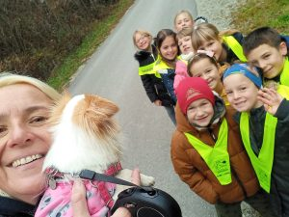
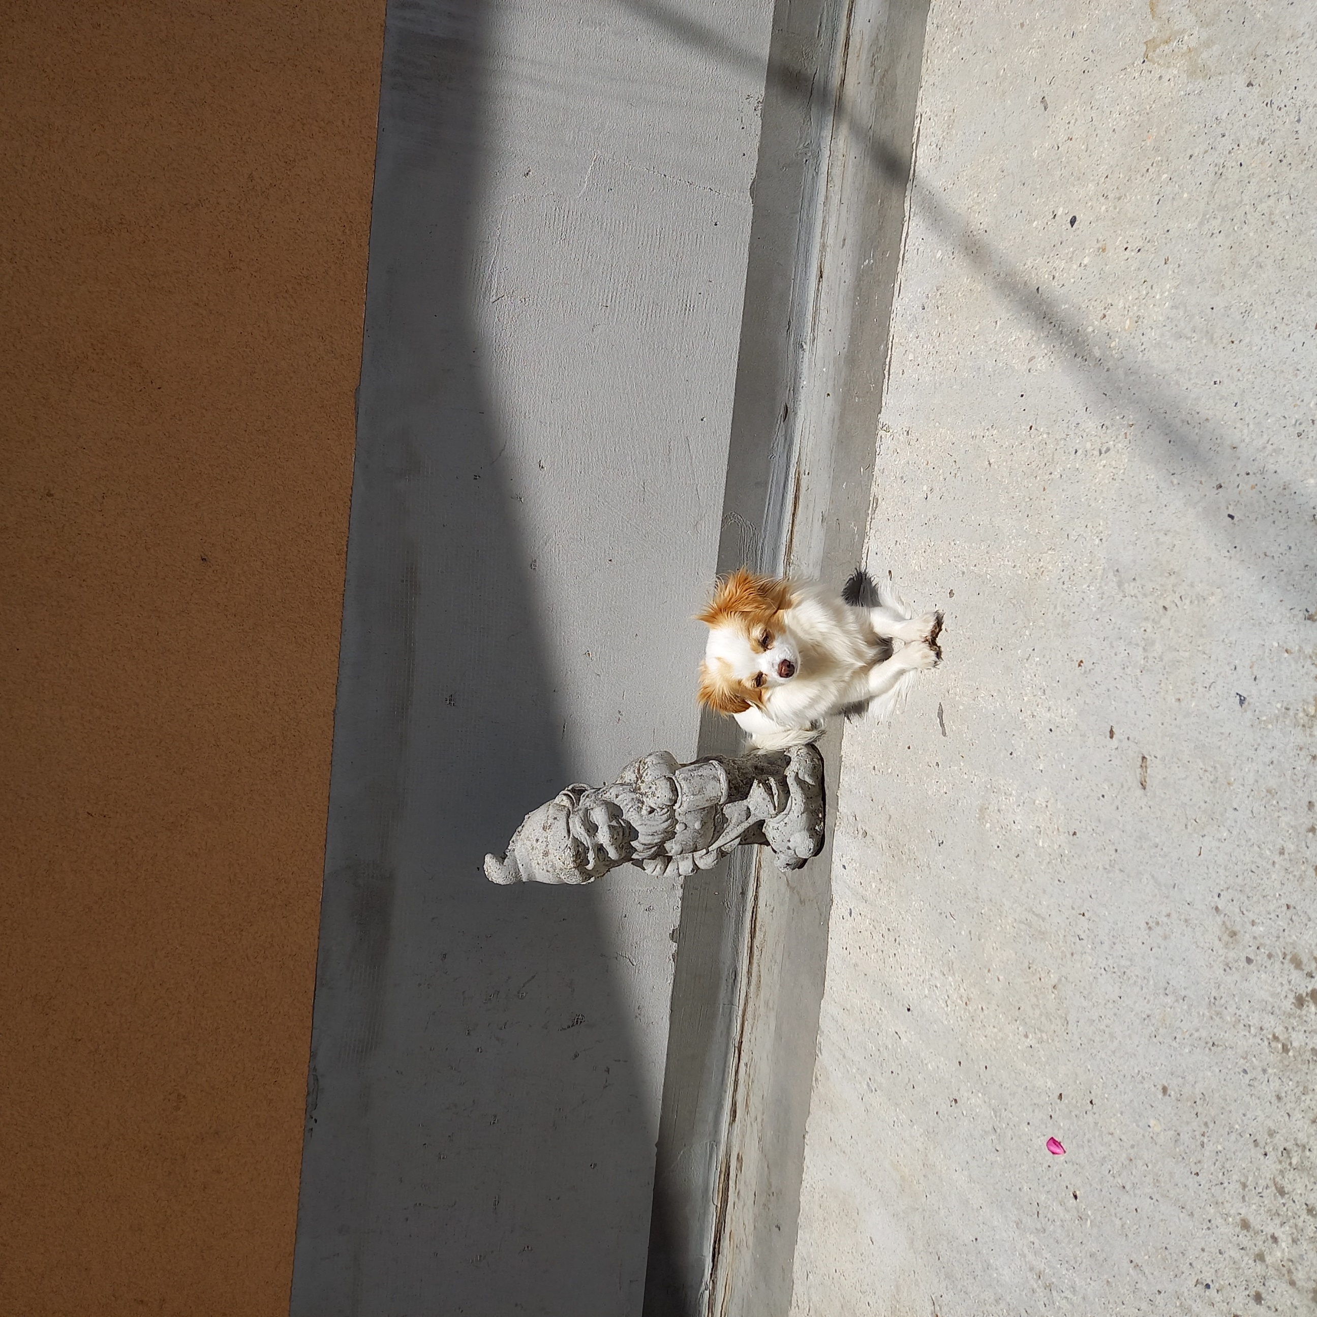
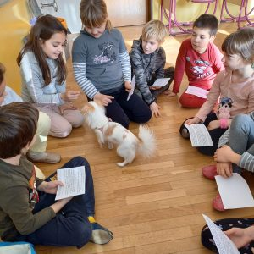
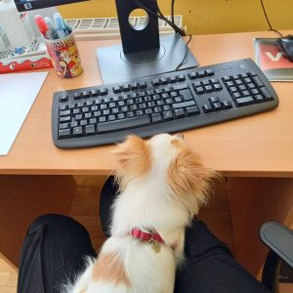
ČIVAVA ZOE NA OBISKU – 28. 11. 2022

Slide 14
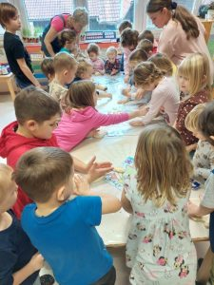
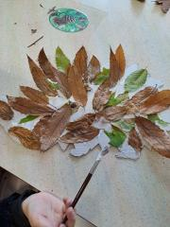
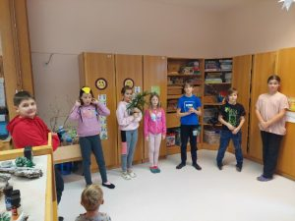
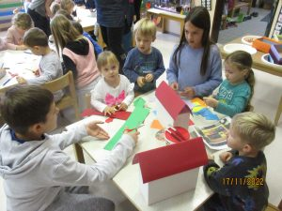
PROJEKT BEREMO MLAJŠIM učenci 4. in. 5. razreda

Slide 15
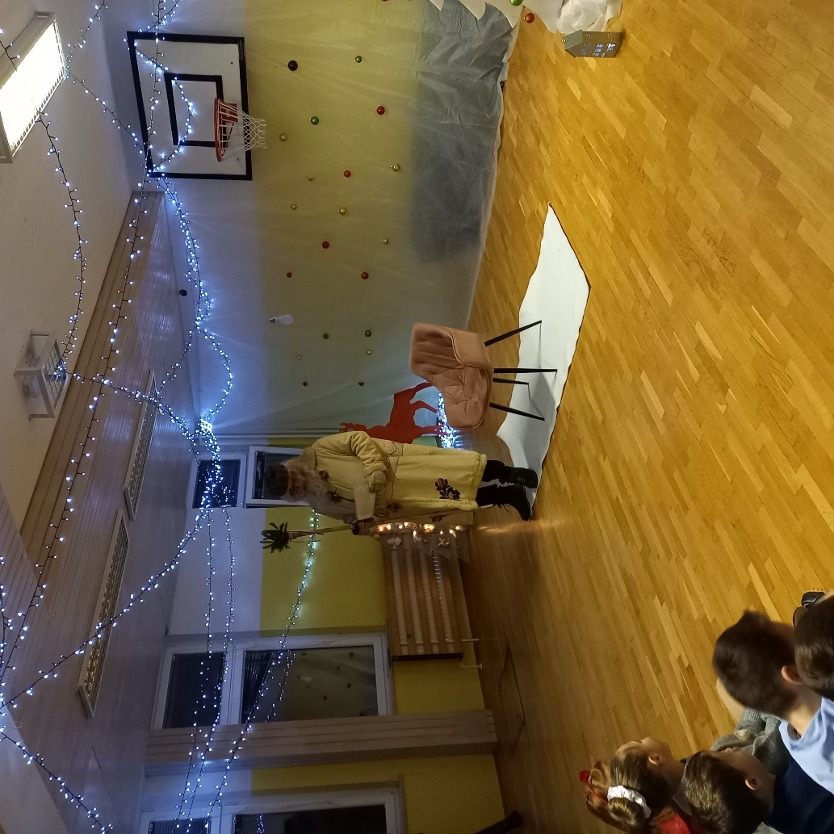
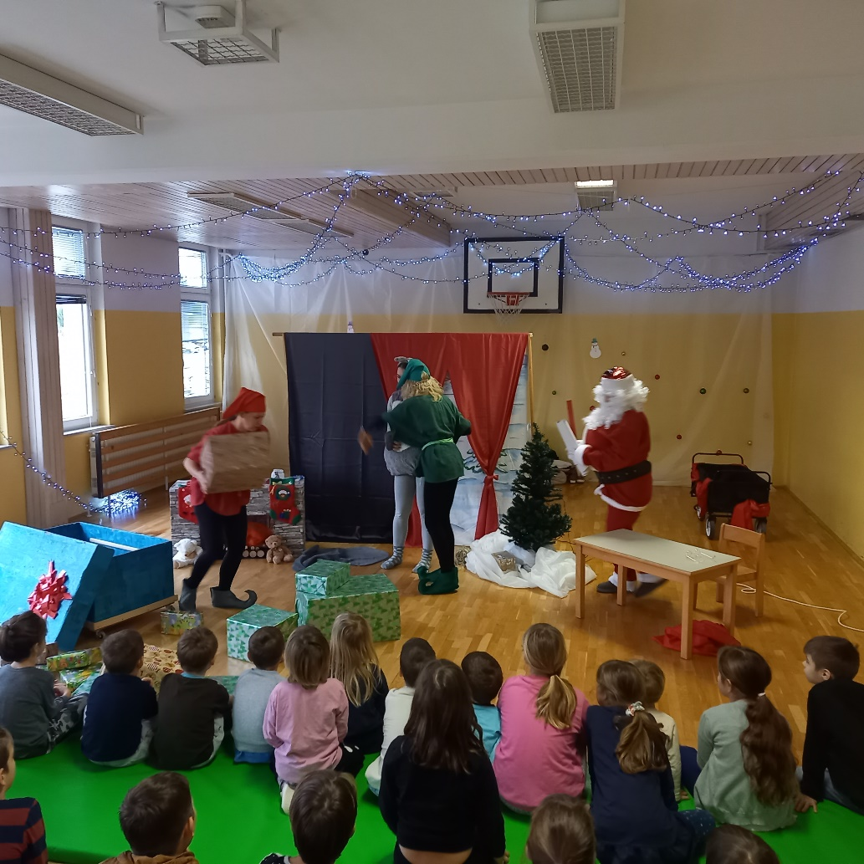
OBISK DEDKA MRAZA – 16. 12. 2022 IN PREDSTAVA VZGOJITELJIC IZ VRTCA LITIJA

Slide 16
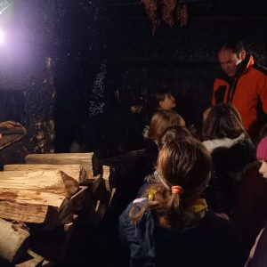
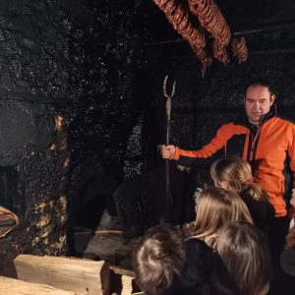
OBISK KMETIJE (ogled črne kuhinje) 17. 2. 2023

Slide 17
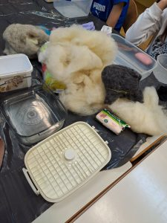
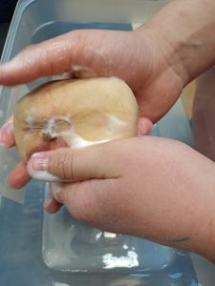
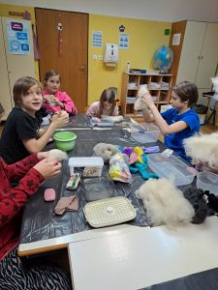
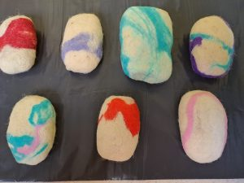
DELAVNICA-POLSTENJE MILA
4. in 5. razred

Slide 18
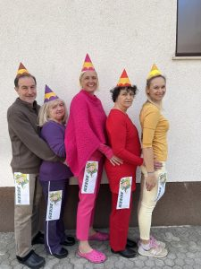

PUSTNO RAJANJE - 21. 2. 2023

Slide 19



V torek 21. 2. 2023 je učenka 2. razreda Podružnične šole Sava MIJA SAVŠEK nastopila na otvoritveni prireditvi v Kranjski Gori, na največjem športnem dogodku v Sloveniji (Svetovno prvenstvo v nordijskem smučanju v Planici). Pela je v zboru z Ansamblom Saša Avsenika.

Slide 20



POPOLDANSKE DELAVNICE 27. 2. 2023 - KINO

Slide 21




CŠOD PRVINE – od 3. 4. do 7. 4. 2023
PŠ DARINKE RIBIČ POLŠNIK IN PŠ SAVA

Slide 22






Slide 23





TOMAŽ MOHAR

Slide 24






PLAVALNI TEČAJ PŠ POLŠNIK IN PŠ SAVA 1. in 2. razred od 22. 5. do 24. 5 oz. do 26. 5. 2023

Slide 25




Zaključna prireditev 38. tekmovanja za čiste zobe ob zdravi prehrani 30. 5. 2023 v Ljubljani

Slide 26





POPOLDANSKA DELAVNICA –ZLATI SONČEK: KOLESARJENJE/ROLANJE 12. 6. 2023

Slide 27



VODNE IGRE NA IGRIŠČU – 20. 6. 2023

Slide 28






KRESNI VEČER-PRAZNUJMO SKUPAJ
22. 6. 2023

Slide 29


PRIREDITEV OB 90 LETNICI PGD SAVA 24. 6. 2023

Slide 30

Učenka Mija Savšek je sodelovala tudi v tem videospotu.
https://yout u.be/KItH1xmAwow
ŽELIM VAM PRIJETEN DOPUST!
Mojca Hauptman Jovanovič

